Slide 1
递归与回溯算法
山东省实验中学 王乃广

Slide 2
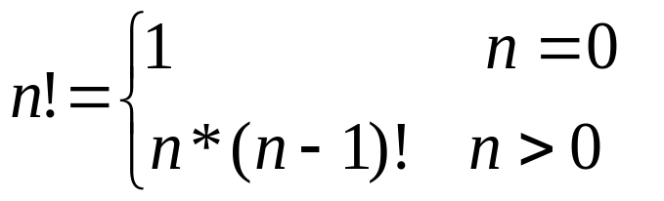
递归的定义：
在定义一个过程或函数时出现调用本过程或本函数的成分，称为递归。若调用自身，称为直接递归。若过程或函数p调用过程或函数q，而q又调用p，则称为间接递归。
在程序设计中，使用递归技术往往使函数的定义和算法的描述简洁且易于理解。
例：
function jiech(n:integer):longint;
begin
if n=0 then jiech:=1
else jiech:=n*jiech(n-1);
end;

Slide 3
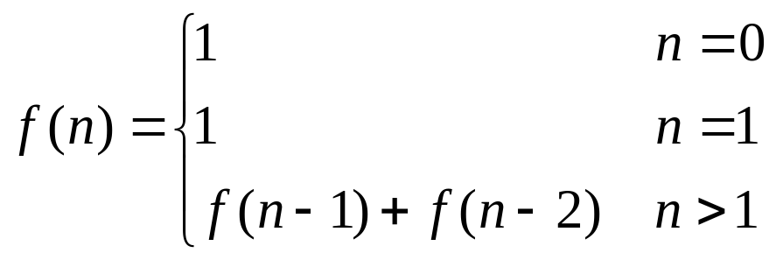
爬楼梯时可以1次走1个台阶，也可以1次走2个台阶。对于由n个台阶组成的楼梯，共有多少种不同的走法？
1个台阶：只有1种走法；
2个台阶：有两种走法；(1+1；2)
n个台阶(n>2)，记走法为f(n)：
第1次走1个台阶，还剩(n-1)个台阶，走法为f(n-1)；
第1次走2个台阶，还剩(n-2)个台阶，走法为f(n-2)。
所以，f(n)=f(n-1)+f(n-2)。
定义f(0)=1，则有：
function fib(n:integer):longint;
begin
if(n=0)or(n=1)then fib:=1
else fib:=fib(n-1)+fib(n-2);
end;

Slide 4
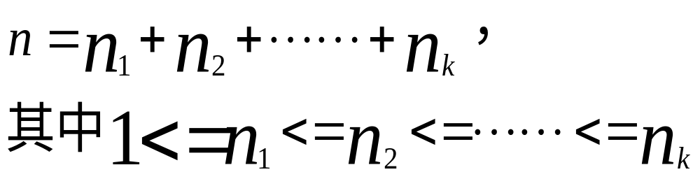
整数划分问题
为避免重复，记
设f(n,k)为把正整数n分成k份的分法，那么：
先考虑特殊情况：
f(n,1)=1 (n=n)
f(n,n)=1 (n=1+1+……+1)
当k>n时， f(n,k)=0
(4)若n1=1，则：
其分法为f(n-1,k-1)；

Slide 5
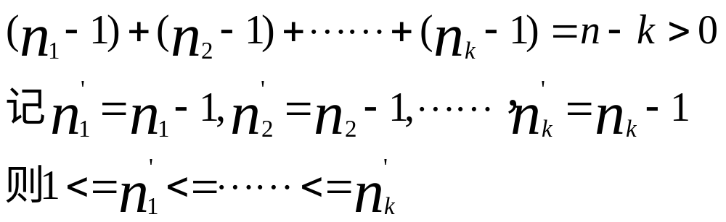
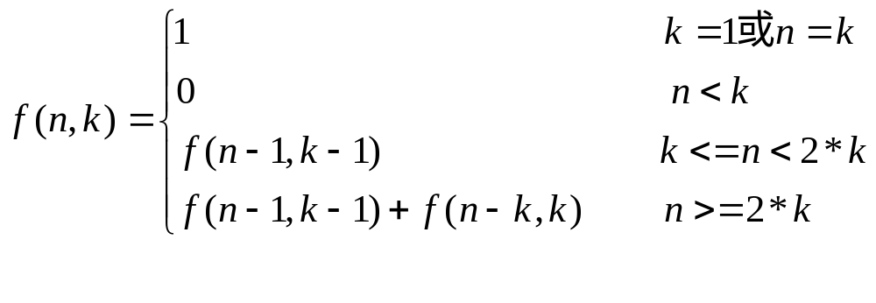
(5)若n1>1,则
其分法为f(n-k,k)。

Slide 6
递归过程或函数直接（或间接）调用自身，但如果仅有这些操作，那么将会由于无休止地调用而引起死循环。因此一个正确的递归程序虽然每次调用的是相同的子程序，但它的参数、输入数据等均有所变化，并且在正常的情况下，随着调用的深入，必定会出现调用到某一层时，不再执行调用而是终止函数的执行。
递归思路是把一个不能或不好直接求解的“大问题”转化成一个或几个“小问题”来解决，再把这些“小问题”进一步分解成更小的“小问题”来解决，如此分解，直至每个“小问题”都可以直接解决。
递归分解不是随意地分解，要保证“大问题”和“小问题”相似。
例：采用递归算法求实数数组A[0..n]中的最小值。

Slide 7
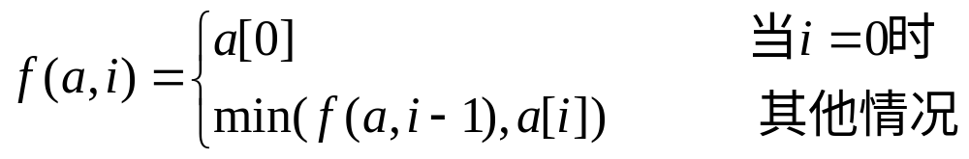
算法1:设f(a,i)为数组元素a[0]..a[i]中的最小值。当i=0时，有f(a,i)=a[0]；假设f(a,i-1)已求出，则：
算法2：设f(i,j)为a[i]..a[j]中的最小值。将a[0]..a[n]看作一个线性表，它可以分解成a[0]..a[i]和a[i+1]..a[n]两个子表，分别求得各自的最小值x和y，较小者就是a[0]..a[n]中的最小值。而求解子表中的最小值方法与总表相同，即再分别把它们分成两个更小的子表，如此不断分解，直到表中只有一个元素为止(该元素就是该表中的最小值)。

Slide 8
function min(i,j:integer):real;
var
mid:integer;
min1,min2:real;
begin
if i=j then min:=a[i]
else
begin
mid:=(i+j) div 2; min1:=min(i,mid);
min2:=min(mid+1,j);
if min1<min2 then min:=min1
else min:=min2;
end;
end;

Slide 9
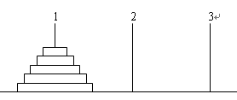
汉诺塔问题：
有n个半径各不相同的圆盘，按半径从大到小，自下而上依次套在A柱上，另外还有B、C两根空柱。要求将A柱上的n个圆盘全部搬到C柱上去，每次只能搬动一个盘子，且必须始终保持每根柱子上是小盘在上，大盘在下。输出总共移动的次数及移动方案。
A
B
C

Slide 10
分析：在移动盘子的过程当中发现要搬动第n个盘子，必须先将前n-1个盘子从A柱搬到B柱去，再将A柱上的最后一个盘子搬到C柱，最后从B柱上将n-1个盘子搬到C柱去。搬动n个盘子和搬动n-1个盘子时的方法是一样的，递归处理。当只需搬一个盘子时，直接搬动，不需要递归。

Slide 11
program hannuota;
var n:integer; tot:longint;
procedure hanoi(n:integer;s,t,d:char);
begin
if n>0 then begin
hanoi(n-1,s,d,t); tot:=tot+1;
writeln(s,’->’,d); hanoi(n-1,t,s,d);
end;
end;
begin
readln(n); tot:=0;
hanoi(n,’A’,’B’,’C’);
writeln(tot);
end.

Slide 12
搜索算法
对于给定的问题,如果有简明的数学模型揭示问题的本质,我们尽量用解析法求解；如果无法建立数学模型,或者即使有一定的数学模型,但采用数学方法解决有一定的困难,我们只好用模拟或搜索来求解。
尽管搜索的时间复杂度一般是指数级的，但在缺乏解决问题的有效模型时，搜索却是一种行之有效的解决问题的基本方法，而且使用搜索算法解决问题时，在实现过程中有很大的优化空间。信息学奥赛中考察搜索算法，一是考察选手算法运用能力，二是考察选手算法优化能力。
枚举法（穷举法）
回溯（深度优先搜索）
广度优先搜索

Slide 13
回溯法是搜索算法中的一种控制策略，它是从初始状态出发，运用题目给出的条件、规则，按照深度优先搜索的顺序扩展所有可能情况，从中找出满足题意要求的解答。即：
从问题的某一种可能出发, 搜索从这种情况出发所能达到的所有可能, 如果有路可以走下去，就走到下一个状态，继续按照这种规则搜索；当这一条路走到“ 尽头 ”而没达到目标状态的时候, 再倒回上一个出发点, 从另一个可能出发, 继续搜索，直到达到目标状态。

Slide 14
例：迷宫求解
从迷宫的入口进去后是如何找到出口的？
如果你不了解迷宫结构显然只能是摸索着前进，比如先往一个方向走，若走不通那就只能退回来再试试另一个方向。但在走的过程中你一定会有意识地“记住” 你已经走过的路，否则你会被困在迷宫中永远也走不出来了。
计算机解迷宫时，通常用的是“穷举求解”的方法，即从入口出发，顺某一方向向前探索，若能走通，则继续往前走；否则沿原路退回，换一个方向再继续探索，直至所有可能的通路都探索到为止,如果所有可能的通路都试探过，还是不能走到终点，那就说明该迷宫不存在从起点到终点的通道。
先看两个动画演示的例子。
Notes:
如果你是在一点也不了解迷宫结构的情况下去走迷宫的话，显然只能是摸索着前进，比如先往一个方向走，若走不通那就只能退回来再试试另一个方向。但在走的过程中你一定会有意识地“记住” 你已经走过的路，否则你会被困在迷宫中永远也走不出来了。
计算机解迷宫时，通常用的是"穷举求解"的方法，即从入口出发，顺某一方向向前探索，若能走通，则继续往前走；否则沿原路退回，换一个方向再继续探索，直至所有可能的通路都探索到为止,如果所有可能的通路都试探过，还是不能走到终点，那就说明该迷宫不存在从起点到终点的通道。先看两个动画演示的例子。

Slide 15
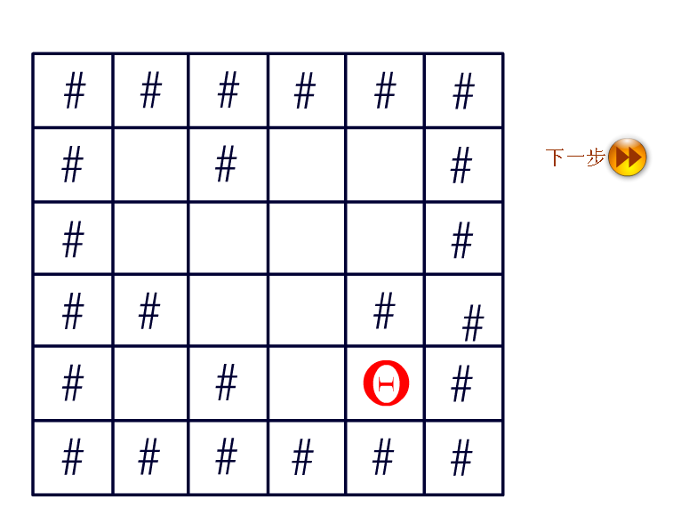

Slide 16
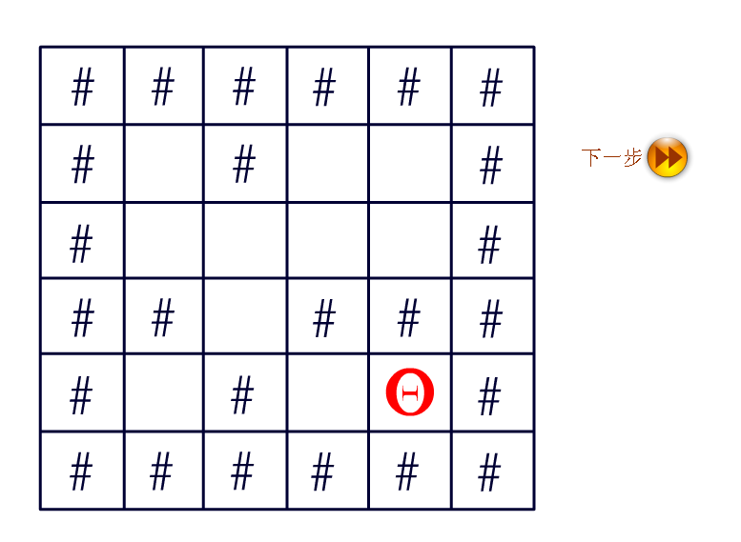

Slide 17
由此，求迷宫中一条路径的算法的基本思想是：
若当前位置“可通”，则纳入“当前路径”，并继续朝“下一位置”探索；
若当前位置“不可通”，则应顺着“来的方向”退回到“前一通道块”，然后朝着除“来向”之外的其他方向继续探索；若该通道块的四周四个方块均“不可通”，则应从“当前路径”上删除该通道块。
Notes:
显然为了保证在任何位置上都能沿原路退回，需要用一个"后进先出"的结构即栈来保存从入口到当前位置的路径。并且在走出出口之后，栈中保存的正是一条从入口到出口的路径。

Slide 18
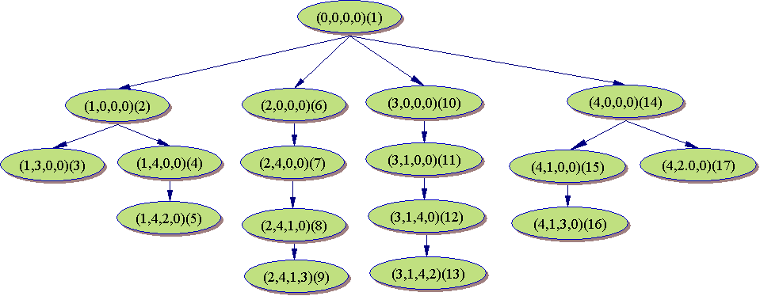
例：n皇后问题
在n×n的国际象棋棋盘上，放置n个皇后，使任何一个皇后都不能吃掉另一个,需满足的条件是：
同一行、同一列、同一对角线上只能有一个皇后。求所有满足要求的放置方案。

Slide 19
【分析】
一、问题解的形式：
x:array [1..n] of integer;
//x[i]:第i个皇后放在第i行，第x[i]列，保证所有皇后不同行
问题的解变成求（x[1]，x[2]，…，x[n]）
4皇后问题的解： （2，4，1，3）， （3，1，4，2）

Slide 20
二、放置第k(1<=k<=n)个皇后的递归算法：
Procedure ttry(k);
//搜索第k个皇后所在的列x[k],前k-1个已放好,即已求得x[1]…x[k-1]
var i:integer;
begin
if k=n+1 then print //输出放置方案：数组x
else
for i:=1 to n do //搜索第k个皇后所在的列i
if 第k个皇后能够放置在第i列 then
begin
放置第k个皇后在第i列（x[k]=i）；
ttry（k+1）；
end;
end;

Slide 21
三、如何判断第k行的皇后能不能放在第i列：
方法一：定义函数
function ok(k,i:integer):boolean;
var j:integer;
begin
for j:=1 to k-1 do
if(x[j]=i)or(x[j]+j=k+i)or(x[j]-j=k-i)then
begin
ok:=false;
exit;
end;
ok:=true;
end;

Slide 22
方法二：设置标志
col:array[1..n]of boolean;
//col[i]=true，表示第i列上已有皇后
left:array[2..2*n]of boolean;
//left[i]=true,表示行列和为i的对角线上已有皇后
right:array[1-n..n-1] of boolean;
//right[i]=true,表示行列差为i的对角线上已有皇后
program queen; //递归算法
const maxn=10;
var
x:array[1..maxn]of integer;
n,i,tot:integer;
col:array[1..maxn]of boolean;
left:array[2..2*maxn]of boolean;
right:array[1-maxn..maxn-1]of boolean;
procedure out; //输出解
var
i:integer;
begin
for i:=1 to n-1 do write(x[i],' ');
writeln(x[n]);
end;

Slide 23
procedure ttry(k:integer); //搜索第k个皇后的位置
var i:integer;
begin
if k=n+1 then
begin tot:=tot+1; out; end; //n个皇后都放置完毕，输出解
for i:=1 to n do
if not (col[i] or left[k+i] or right[k-i]) then
begin
x[k]:=i; //记录第k行皇后的位置
col[i]:=true; left[k+i]:=true; right[k-i]:=true;
ttry(k+1); //搜索第k+1个皇后的位置
col[i]:=false; left[k+i]:=false; right[k-i]:=false; //回溯
end;
end;

Slide 24
begin
assign(input,’queen.in’); reset(input);
assign(output,’queen.out’); rewrite(output);
fillchar(col,sizeof(col),false);
fillchar(left,sizeof(left),false);
fillchar(right,sizeof(right),false);
readln(n);
tot:=0;
ttry(1);
writeln(tot);
close(input); close(output);
end. //递归算法

Slide 25
program queen; //非递归算法
const maxn=10;
var
x:array[1..maxn+1]of integer;
n,i,k,tot:integer;
col:array[1..maxn]of boolean;
left:array[2..2*maxn]of boolean;
right:array[1-maxn..maxn-1]of boolean;
procedure out;
var
i:integer;
begin
for i:=1 to n-1 do write(x[i],' ');
writeln(x[n]);
end;
begin
fillchar(col,sizeof(col),false); fillchar(left,sizeof(left),false);
fillchar(right,sizeof(right),false); readln(n); tot:=0;
x[1]:=0;
//初始化，每次搜索从下一列开始
k:=1;

Slide 26
while k>0 do //计算所有方案，回溯到第0行结束
begin
x[k]:=x[k]+1; //下一列
while(x[k]<=n)and (col[x[k]] or left[k+x[k]] or right[k-x[k]]) do
x[k]:=x[k]+1; //尝试第k行上能放皇后的位置
if x[k]<=n then //第k行的皇后可以放在x[k]列
begin
//设置列、对角线标志
col[x[k]]:=true; left[k+x[k]]:=true; right[k-x[k]]:=true;
k:=k+1; //进入下一行
x[k]:=0; //初始化
if k=n+1 then //n个皇后都放置完毕，输出解
begin tot:=tot+1; out; end;
end

Slide 27
else //无法放置第k行的皇后，回溯
begin
k:=k-1; //返回上一行
//清除列、对角线标志
col[x[k]]:=false;
left[k+x[k]]:=false;
right[k-x[k]]:=false;
end;
end; //while
writeln(tot);
end. //非递归算法

Slide 28
数字排列
在一个N*N的棋盘上（1<=n<=100),填入1,2,...,n*n共n*n个数，使得任意两个相邻的数之和为素数。
例如：
n=2 时，有:
1 2
4 3
n=4
1 2 11 12
16 15 8 5
13 4 9 14
6 7 10 3

Slide 29
分析：
逐个尝试1到n*n之间的数k放在（i，j）处，依次判断它与上方（i-1,j）和左边(i,j-1)上的数之和是否为素数，是就放在(i,j)处，再处理（i,j+1);如果不是素数，则继续在k+1到n*n之间搜索合适的数能放在(i,j)处。如果找不到合适的数放在（i,j）处，回溯到它的前一个位置。
const maxn=100;
type a=array[1..2*maxn*maxn]of boolean;
var i,j,k,m,n,x,y,nn:integer;
p:a;//素数表：p[i]=true :i是素数， p[i]=false :i不是素数
b:array[1..maxn,1..maxn]of integer; //坐标
used:array[1..maxn*maxn]of boolean;
//检查是否该数是否用过

Slide 30
//筛选法创建素数表
procedure prime;
var i,j,s:integer;
begin
fillchar(p,sizeof(p),true);
p[1]:=false;
for i:=2 to 3*n div 2 do
//依次搜索素数i并筛掉是i倍数的数
if p[i] then
begin
j:=2*i;
while j<=2*n*n do
begin p[j]:=false; j:=j+i; end;
end;
end;

Slide 31
判断（x,y）位置能否放数值k的函数
function ok(x,y,k:integer):boolean;
begin
ok:=true;
if x>1 then if not (p[b[x-1,y]+k]) then ok:=false;
if y>1 then if not (p[b[x,y-1]+k]) then
ok:=false;
end;

Slide 32
procedure try(x,y,dep:integer);//递归搜索（x,y）处放第 dep 个数
var i:integer;
begin
if dep=n*n+1 then print
else //如果已放了n*n个数，得出一种方法
for i:=1 to n*n do
if not(used[i]) and ok(x,y,i) then
begin
b[x,y]:=i;
used[i]:=true;
if y=n then try(x+1,1,dep+1)
//如果当前是最右边一列，则转到下一行首列
else try(x,y+1,dep+1); //继续放当前行的下一列
used[i]:=false; //释放标志
end;
end;

Slide 33
procedure print;
var i,j:integer;
begin
for i:=1 to n do begin
for j:=1 to n do write(b[i,j]:4);
writeln;
end;
halt;
end;

Slide 34
主程序：
begin
readln(n);
if n=1 then begin writeln('NO');halt;end;
prime;
b[1,1]:=1;
for i:=2 to n*n do used[i]:=false;
used[1]:=true;
try(1,2,2);
writeln('NO');
end.

Slide 35
例 单词接龙(NOIP2000)
单词接龙是一个与我们经常玩的成语接龙相类似的游戏，现在我们己知一组单词，且给定一个开头的字母，要求出以这个字母开头的最长的"龙"（每个单词都最多在"龙" 中出现两次），在两个单词相连时，其重合部分合为一部分，例如beast和astonish，如果接成一条龙则变为beastonish，另外相邻的两部分不能存在包含关系，例如at和atide间不能相连。
【输入】
输入的第一行为一个单独的整数n(n<=20)表示单词数，以下n行每行有一个单词，输入的最后一行为一个单个字符，表来“龙”开头的字母，你可以假定以此字母开头的"龙"一定存在。
【输出】
只需输出以此字母开头的最长的“龙”的长度。

Slide 36
【样例输入】
5
at
touch
cheat
choose
tact
a
【样例输出】
23 //连成的“龙”为atoucheatactactouchoose

Slide 37
【分析】
深度优先搜索。第一步选择以某一个单词为龙头，确定以后将记录单词使用次数的数组清零，作为龙头的单词使用次数加一，然后每次判断是否可以再连接单词，如果可以，向下继续递归搜索，否则判断是否需要更新最优解。
【参考程序】
program shdj;
var
a:array[1..21] of integer;
i,m,n,ans,k:longint;
b:array[1..21] of string;
s,dra:string;
c:char;

Slide 38
function check(s1,s2:string):boolean;
var j:longint;
begin
check:=false;
for j:=length(s2) downto 1 do
if (pos(copy(s2,j,length(s2)-j+1),s1)=1) and ((pos(s1,s2)=0) or (s1=s2)) then
begin
check:=true;
k:=length(s2)-j+1;
exit;
end;
end;

Slide 39
procedure work(best:longint);
var i,j,m:longint;
begin
for i:=1 to n+1 do
begin
if i=n+1 then begin if best>ans then ans:=best; exit;end;
if (a[i]<2) and check(b[i],dra) then
begin
m:=k;
dra:=copy(dra,length(dra)-m+1,m)+b[i]; a[i]:=a[i]+1;
work(best+length(b[i])-m);
//回溯
delete(dra,length(dra)-(length(b[i])-m)+1,length(b[i])-m);
dec(a[i]);
end;
end;
end;

Slide 40
begin
readln(n);
for i:=1 to n do readln(b[i]);
readln(c);
for i:=1 to n do
begin
dra:=b[i];
if b[i,1]=c then
begin
fillchar(a,sizeof(a),0);
inc(a[i]); work(length(b[i]));
end;
end;
writeln(ans);
end.

Slide 41
例 网络连接
【问题描述】
有n(n<=30)台计算机，编号分别为1..n，给出它们在平面中的坐标位置，要求连成网络：除首尾计算机只与一台计算机相连外，其它的计算机都只与两台计算机相连。
求一种连接方式，使得所需电缆的总长度最短。
【输入】
第一行：一个整数n；
以下n行：每行一个坐标(x,y),表示一台计算机在平面中的位置。
【输出】
第一行：所需电缆的最短长度，结果保留4位小数；
第二行：连接方案，相邻计算机的编号之间用一个空格隔开。

Slide 42
【样例输入】
5
1 1
-2 -1
7 3
2 3
8 6
【样例输出】
18.8528
4 1 2 3 5

Slide 43
【分析】
首先计算出任两台计算机之间的距离。
本题可以用回溯算法来解决：
从1..n中任取i作为首台计算机，再从尚未连接的计算机中选取一台作为连入网络的下一台计算机，直到所有的计算机都连入网络。
但是这样回溯搜索的量很大，相当于1到n的全排列，规模达到了n!，对于n=30是无法解决的。

Slide 44
我们可以考虑以下优化：
假设目前我们已经得到了一组解best(初始时可以考虑设为按1-2-3-…-n的顺序连接所需的电缆长度)，那么，如果以后搜索到的连接方案(可以是最终连接方案，也可以是部分连接方案)的连接长度cur>=best，那么该连接方案的总长度一定不小于best，那么就没有必要搜索下去了，直接回溯。当搜索到比best更小的最终连接方案时，更新best的值，以便在以后的搜索中更有效地剪枝。
另外，A1-A2-…-An和An-An-1-…-A1这两种连接方式本质上是相同的，为避免类似的重复搜索，我们可以约定起点的下标小于（或大于）终点的下标。

Slide 45
【参考程序】
program network;
const mx=30;
var
p:array[1..mx,1..2]of integer; //记录计算机的位置坐标
dis:array[1..mx,1..mx]of real; //计算机间的距离
n,i,j,last:integer;
best,cur:real;
bestway,curway:array[1..mx]of integer;
used:array[1..mx]of boolean;

Slide 46
procedure solve(k:integer);
var next:integer;
begin
for next:=1 to n do if not used[next] then
begin
if cur+dis[curway[k-1]][next]<best then
//当前方案的电缆长度不超过best才有继续搜索的必要
begin
curway[k]:=next; //记录新连接的计算机
cur:=cur+dis[curway[k-1]][next];
used[next]:=true;
if next=last then //更新last
begin
last:=last-1; while used[last] do last:=last-1;
if last<i then break;
//如果尚未连接的计算机中的最大编号小于起点i，剪枝
end;

Slide 47
if k<n-1 then solve(k+1) //继续搜索
else //k=n-1,已经连接了n-1台计算机,last是最后一个结点
begin
if cur+dis[curway[k]][last]<best then
begin
curway[n]:=last;
best:=cur+dis[curway[k]][last];
bestway:=curway;
end;
end;
//回溯
cur:=cur-dis[curway[k-1]][next]; used[next]:=false;
end;
end;
end;

Slide 48
begin
readln(n);
for i:=1 to n do readln(p[i][1],p[i][2]);
for i:=1 to n-1 do
for j:=i+1 to n do
begin
dis[i][j]:=sqrt((p[i][1]-p[j][1])*(p[i][1]-p[j][1])+
(p[i][2]-p[j][2])*(p[i][2]-p[j][2]));
dis[j][i]:=dis[i][j];
end;
best:=0;
//预设最优连接方案bestway为1-2-3-...-n，最优解为best
for i:=1 to n-1 do
begin best:=best+dis[i][i+1]; bestway[i]:=i; end;
bestway[n]:=n;

Slide 49
for i:=1 to n-1 do //枚举起点，约定终点标号大于起点。
begin
cur:=0; curway[1]:=i;
fillchar(used,sizeof(used),false); used[i]:=true;
last:=n;
//last表示当前连接方案中可用计算机的最大编号
solve(2);
end;
writeln(best);
for i:=1 to n-1 do write(bestway[i],' ');
writeln(bestway[n]);
close(input); close(output);
end.

